Slide 1

读写锁
目录
工作完成情况COMPLETION OF WORK
成功项目展示SUCCESSFUL PROJECT
CONTENTS
明年工作计划
NEXT YEAR WORK PLAN

Slide 2

锻炼 思路
感谢聆听，批评指导
author：troy
Welcome star

Slide 3




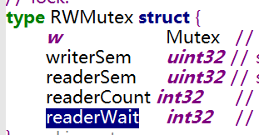
读写锁实现
std:: shared_mutex
使用互斥锁和条件变量实现 boost:: shared_mutex
RWMutex 互斥锁和信号量实现
--来源 go1.1： rwmutex.go
使用互斥锁和条件变量实现 读写锁
---来源：UNIX网络编程卷2：进程间通信8.4章节
Notes:
https://github.com/aleafboat/unixCode

Slide 4
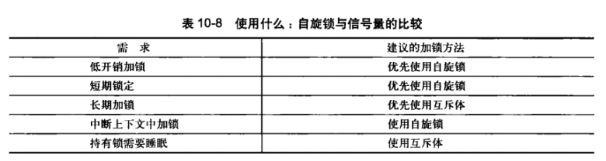
问：谈谈你对自旋锁的理解

Slide 5
Libevent 多线程的实现
std:: shared_mutex
使用互斥锁和条件变量实现 boost:: shared_mutex
RWMutex 互斥锁和信号量实现
--来源 go1.1： rwmutex.go
使用互斥锁和条件变量实现 读写锁
---来源：UNIX网络编程卷2：进程间通信8.4章节
Notes:
https://github.com/wxggg/libio

Slide 6
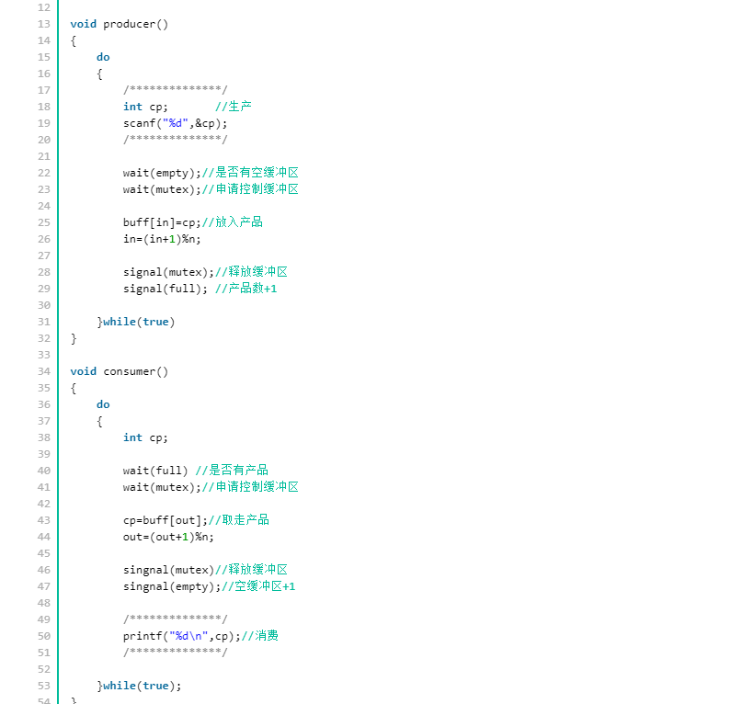
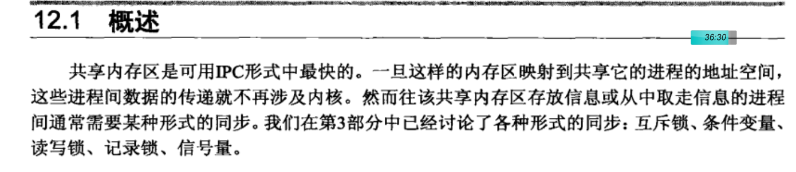
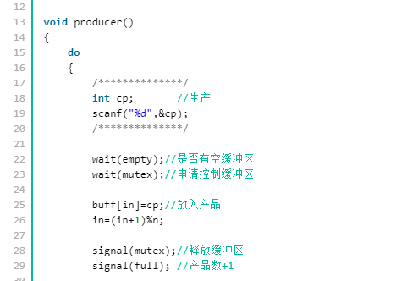
UNIX网络编程 卷2：进程间通
Notes:
http://zy.swust.net.cn/02/2/czxt/chapter2/section2/semaphone.htm
https://blog.nowcoder.net/n/dcd0f5364a2c4fe8a09655c821d87849
https://docs.huihoo.com/os/process/semaphore.htm

Slide 7
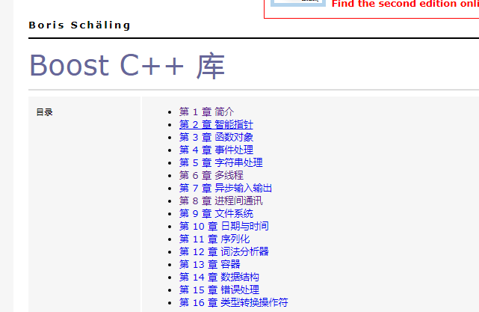
https://github.com/DGuco/shmqueue 1 个生产，一个消费 轮流执行 2个信号量 0 1 多个生成 1个消费： 2 个 N1 https://github.com/lzj112/MyBus
Notes:
https://github.com/DGuco/shmqueue
https://segmentfault.com/a/1190000021735193 读写锁 多读1写 ，加锁和解锁都是通 抢占锁来修改数据， 用另外一个锁同步
https://segmentfault.com/a/1190000012185545
1解决方式：boost c++
2 缺点是什么
3 避免
http://zh.highscore.de/cpp/boost/
https://theboostcpplibraries.com/boost.interprocess

Slide 8
http://zh.highscore.de/cpp/boost/ https://theboostcpplibraries.com/boost.interprocess

Slide 9
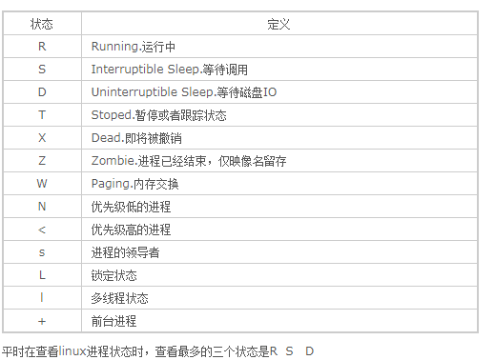
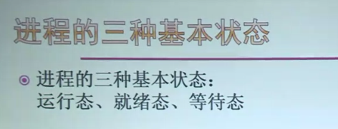
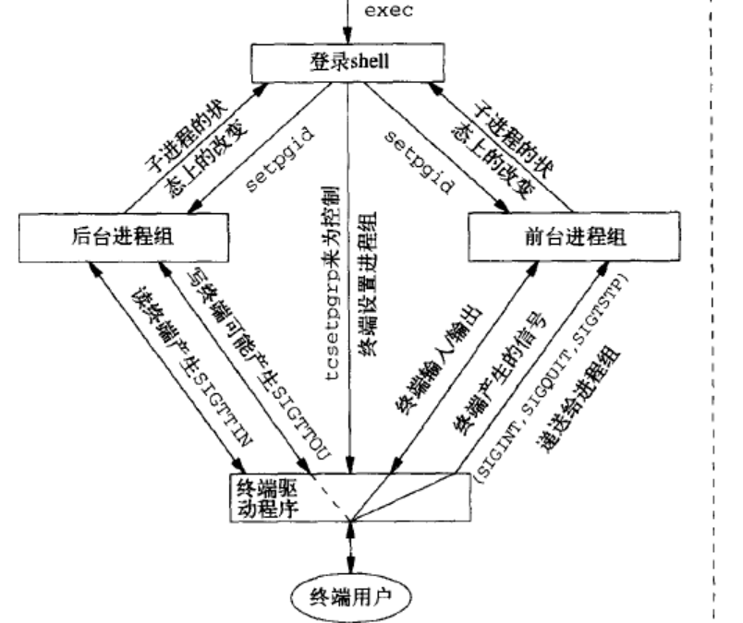
进程 vs线程

Slide 10
进程 vs线程 ---进程状态
3个队列存储进程PCB
挂起队列 suspend queue- 处在挂起状态的进程映像在磁盘上， 目的是减少进程占用内存
等待队列 --事件发生 ---进程唤醒
就绪队列
等待和挂起区别
就绪队列
孤儿进程 僵尸进程
Notes:
中断 不可中断

Slide 11
进程 vs线程 ---区别 使用场景
隔离
Notes:
中断 不可中断
https://database.51cto.com/art/202002/610953.htm

